Slide 1
Формирование коммуникативных УУД через внеурочную деятельность

Slide 2
Умеет ли наш ребенок строить взаимоотношения, организовывать сотрудничество, воспринимать и передавать информацию?

Slide 3
«Коммуникативные действия обеспечивают социальную компетентность и учет позиции других людей, партнеров по общению или деятельности; умение слушать и вступать в диалог; участвовать в коллективном обсуждении проблем; интегрироваться в группы сверстников и строить продуктивное взаимодействие и сотрудничество со сверстниками и взрослыми».

Slide 4
Формирование коммуникативных УУД через внеурочную деятельность

Slide 5
Направления внеурочной деятельности
Экологическое
Спортивно-
оздоровительная
Художественно –
эстетическое
Образовательное
Стрелок
Театр
Пригласим природу в гости
Умелые ручки
Информатика и алгоритмы
Информатика и ИКТ
Друзья спорта

Slide 6
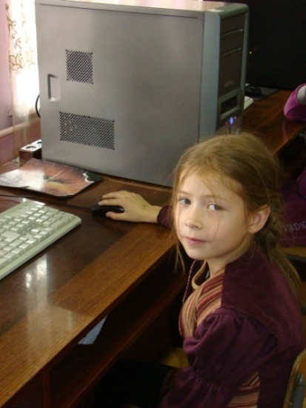
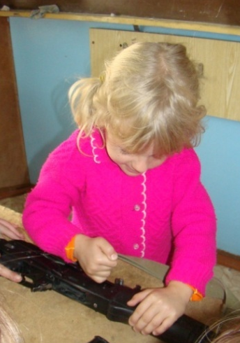
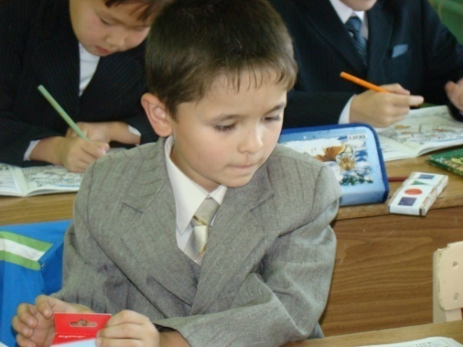
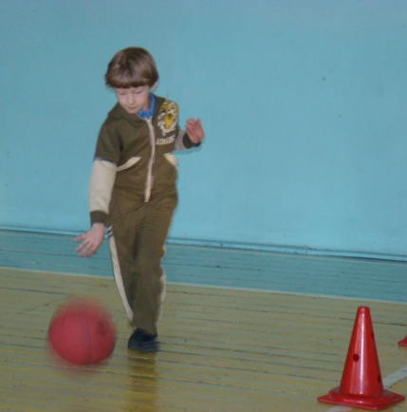
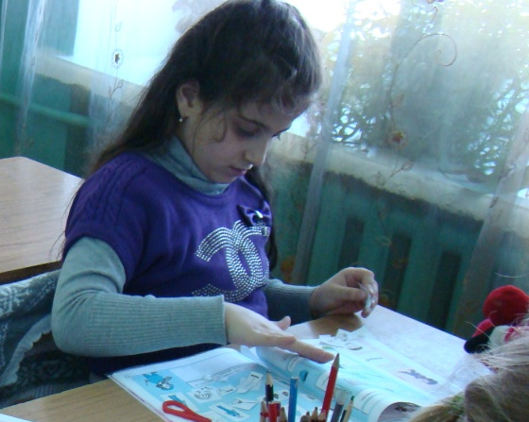
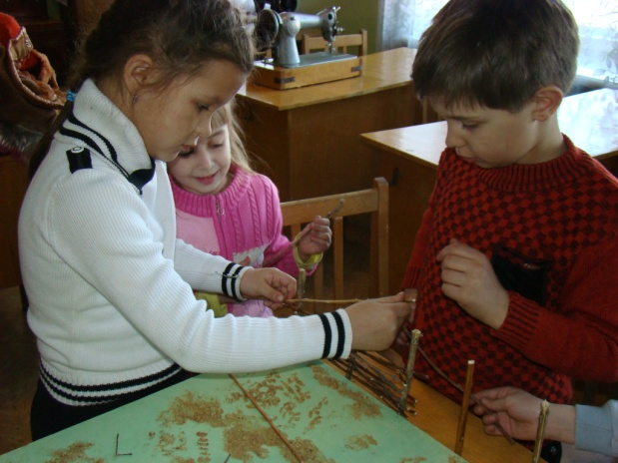
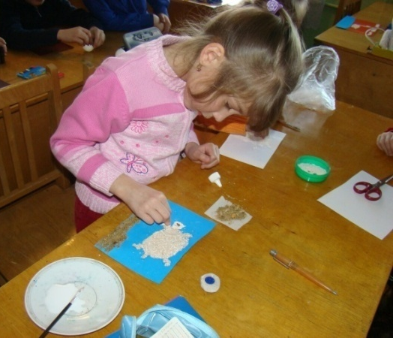
«Скажи мне – и я забуду.
Покажи мне – и я запомню. Вовлеки меня – и я научусь».
Древняя китайская пословица

Slide 7
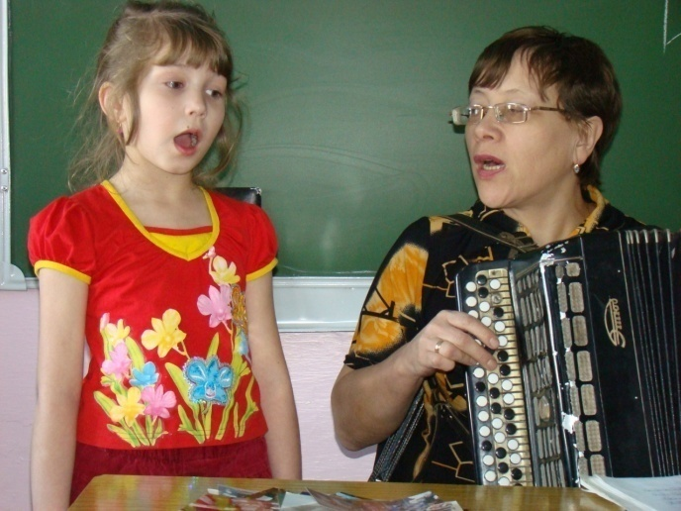
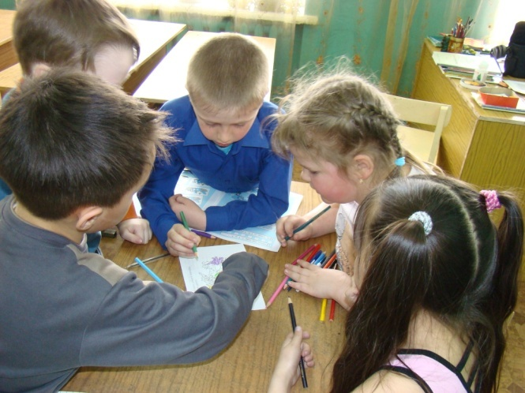
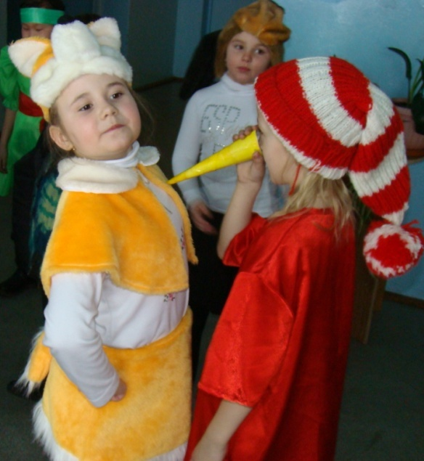
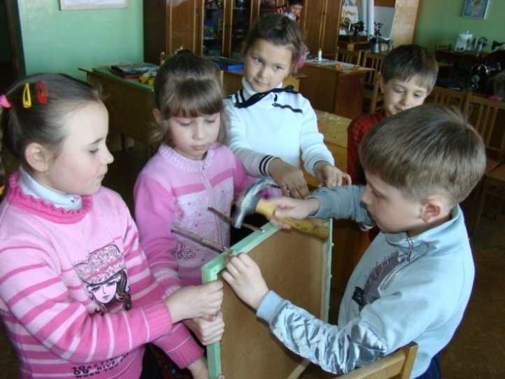
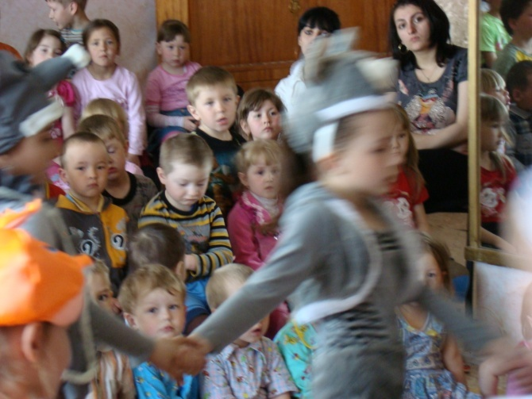
Общение и взаимодействие

Slide 8
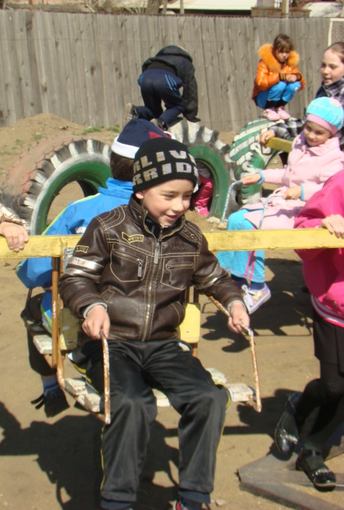
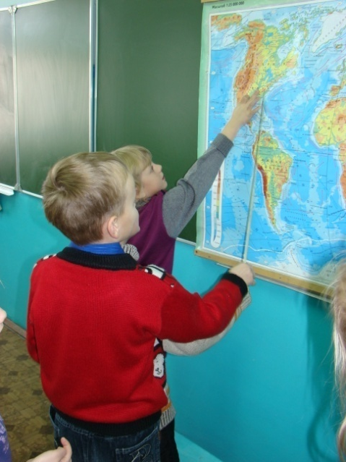
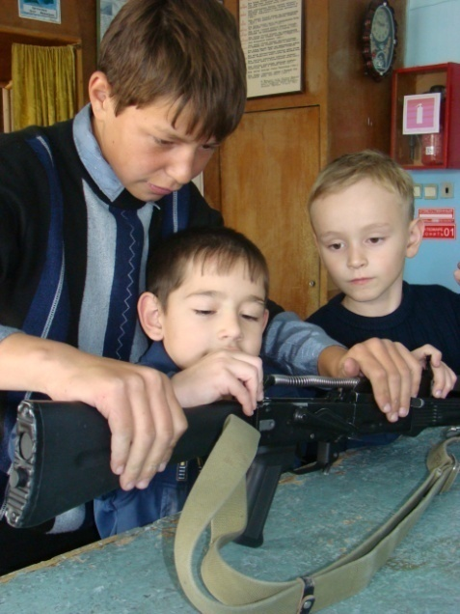
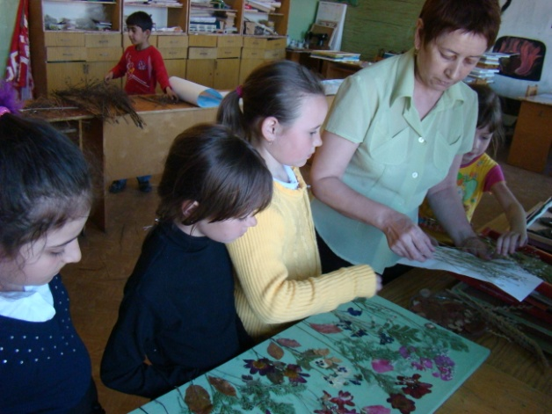
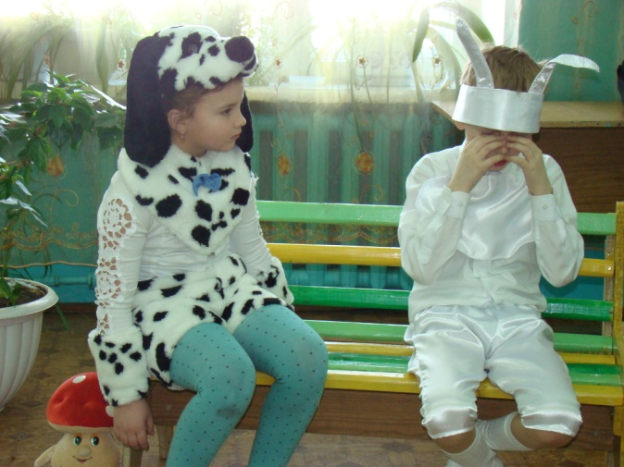
Работа в группе, в парах

Slide 9
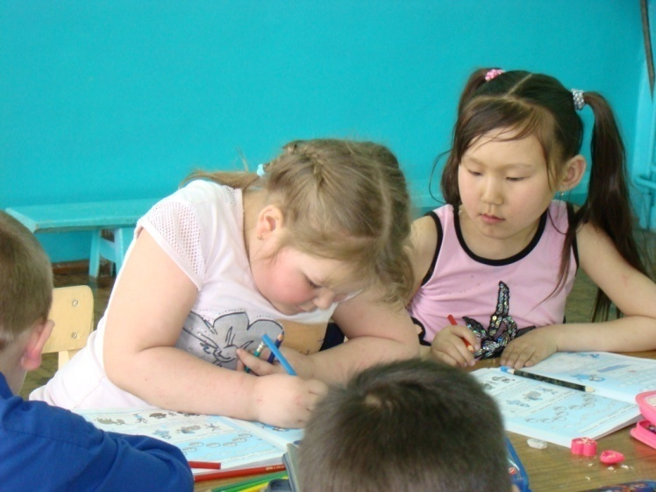
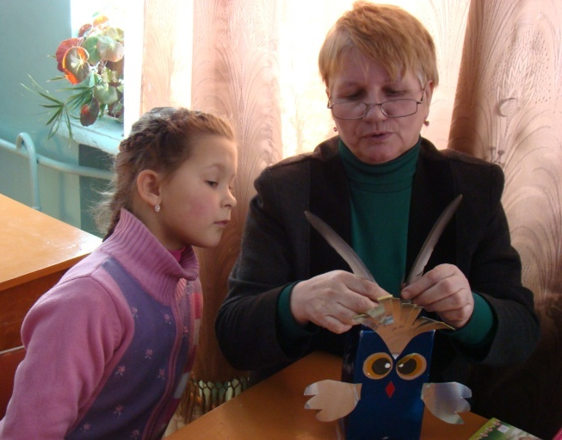
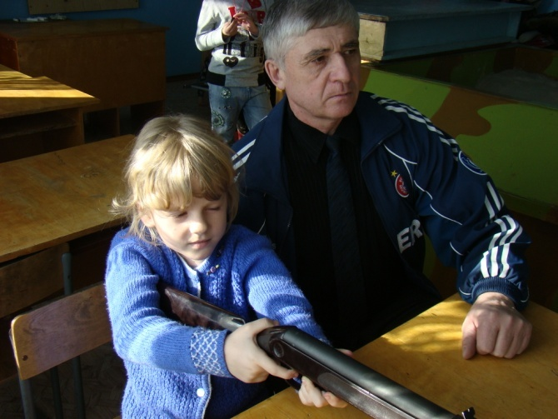
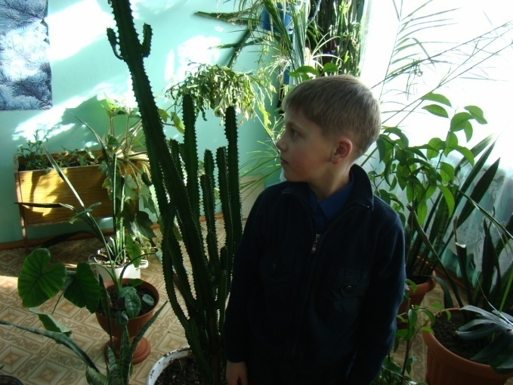
расширение пространство живого и неформального общения между детьми и взрослыми

Slide 10
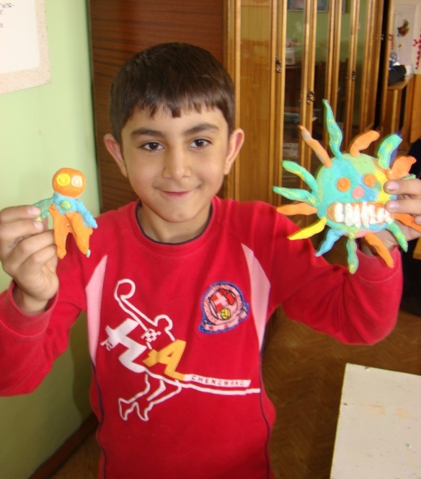
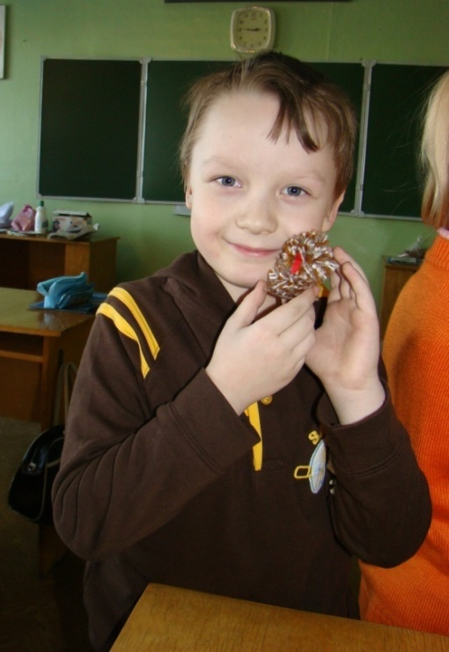
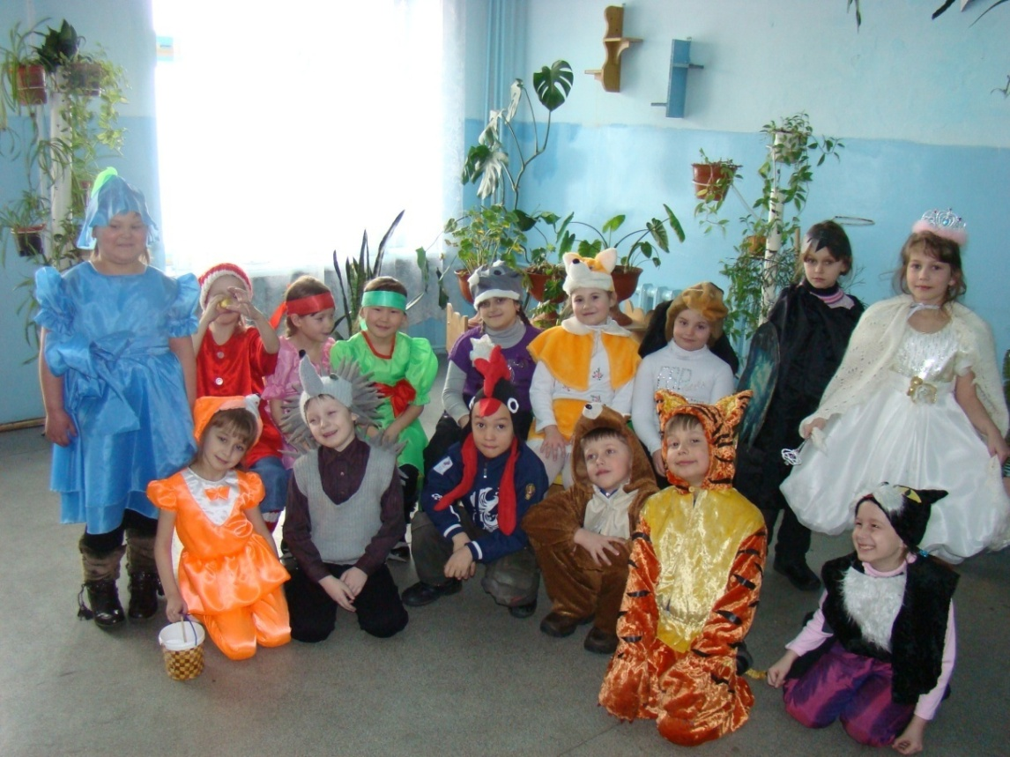
добровольность выбора ребенком сферы деятельности, удовлетворение его личных потребностей, интересов

Slide 11
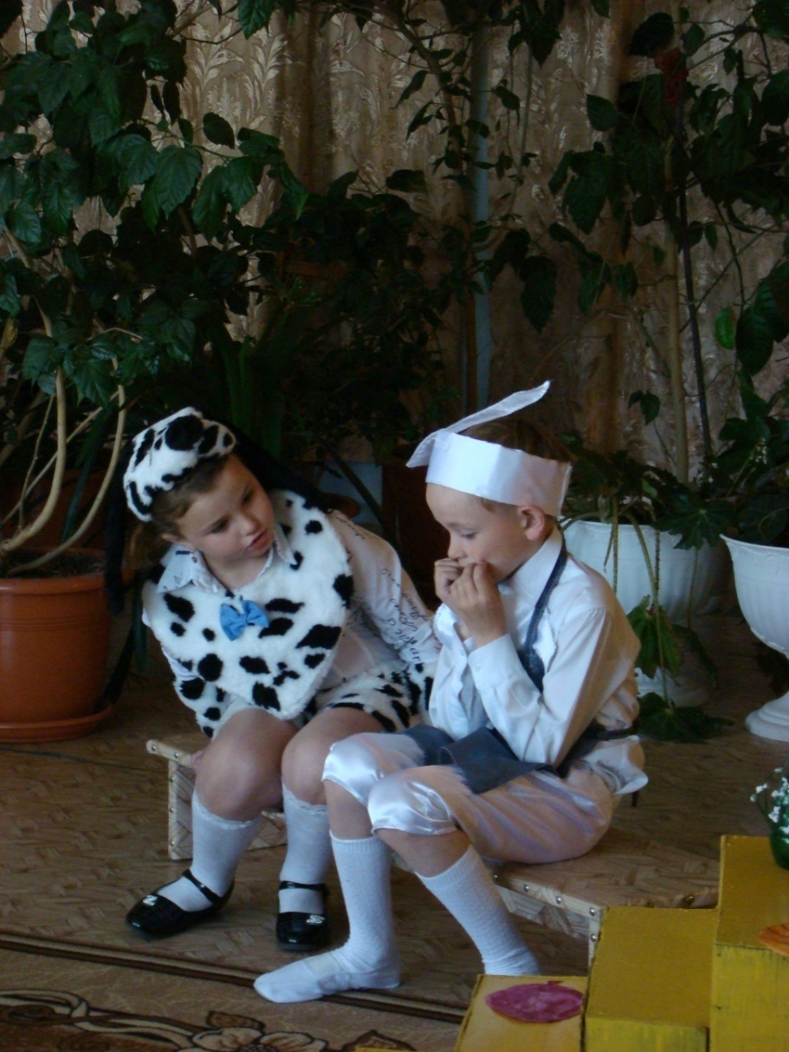
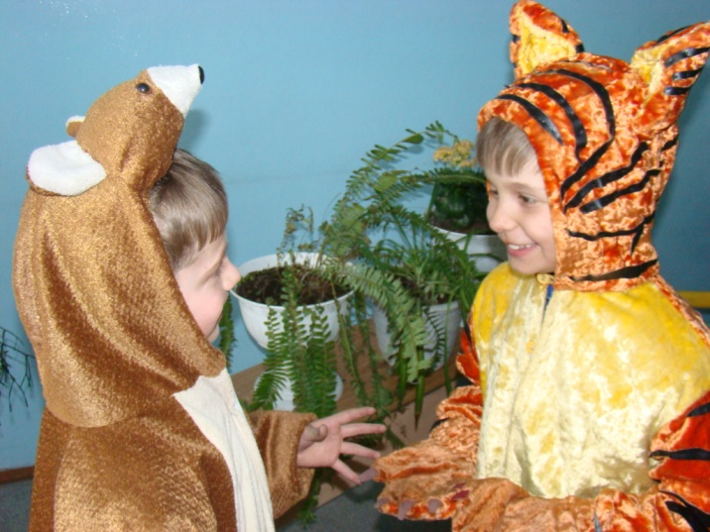

стремление устанавливать
доверительные отношения, взаимопонимания

Slide 12
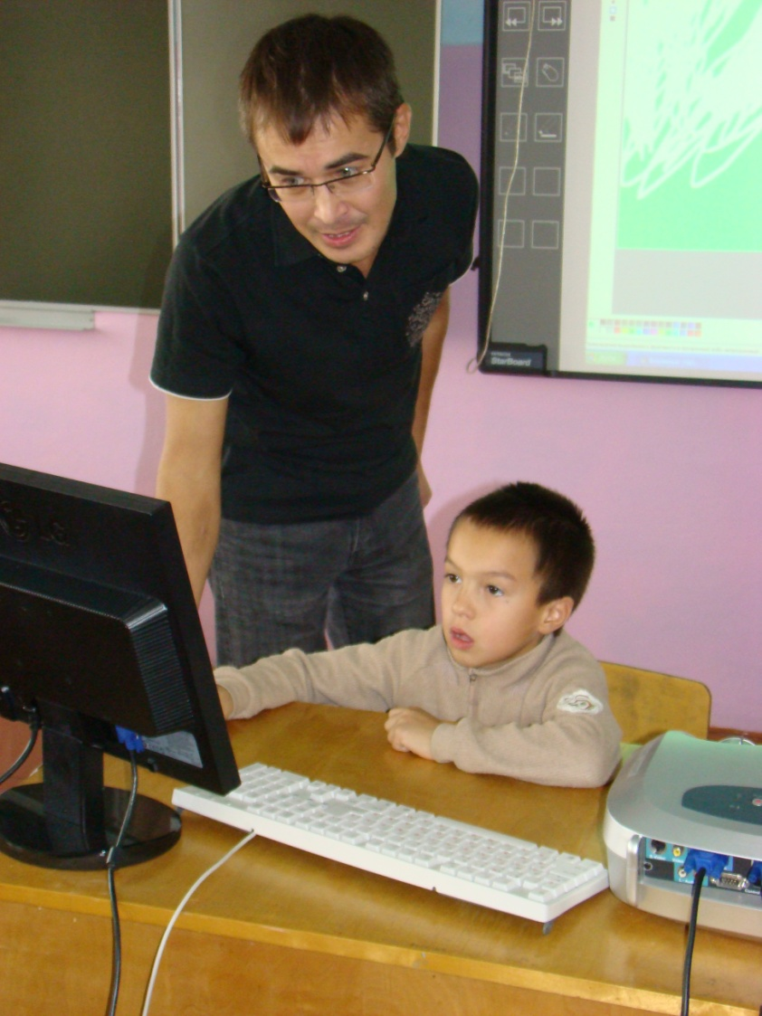
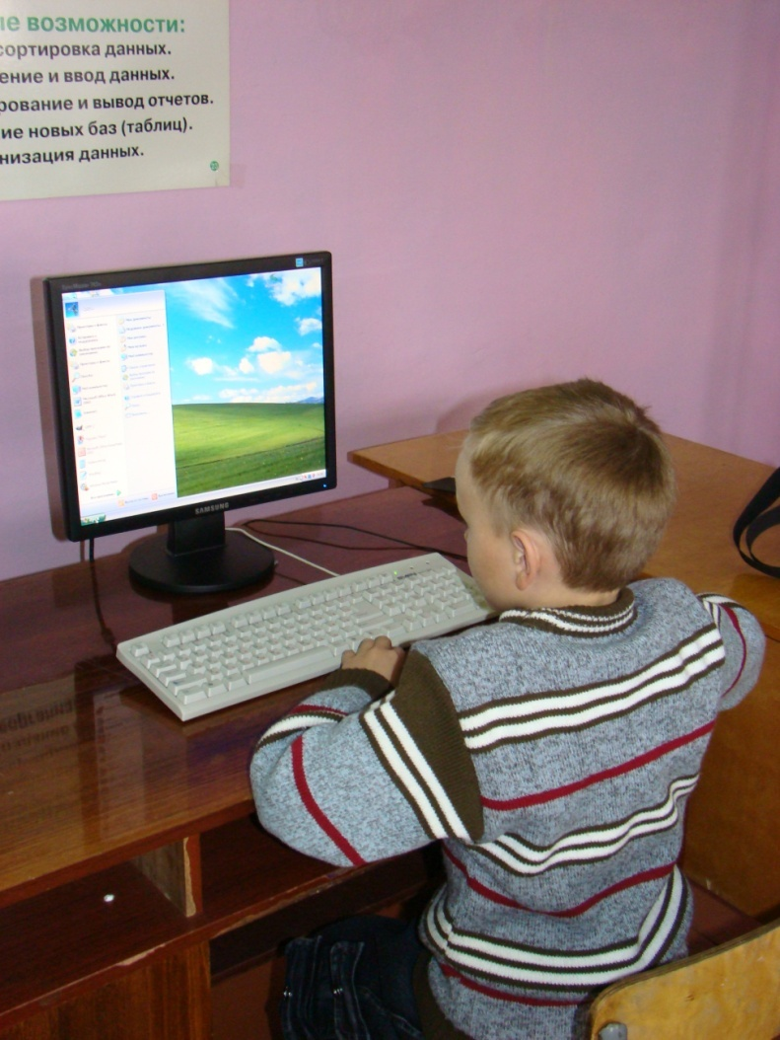
формирование первоначальных представлений о свойствах информации, способах работы с информацией с использованием компьютера

Slide 13
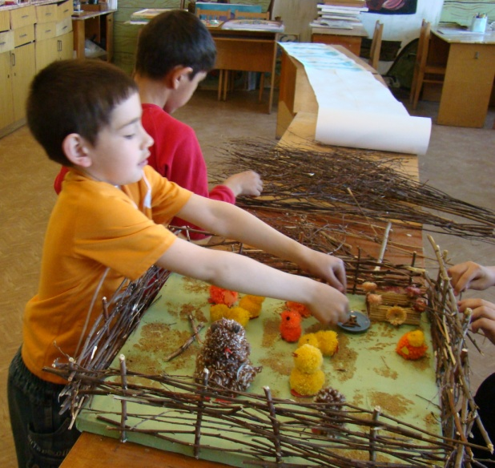
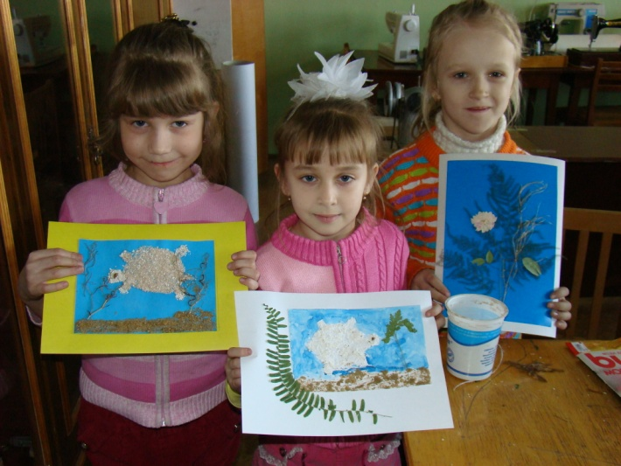
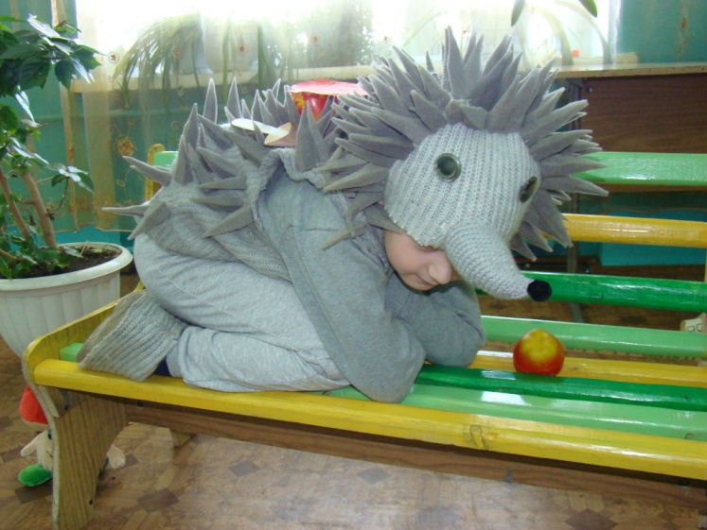
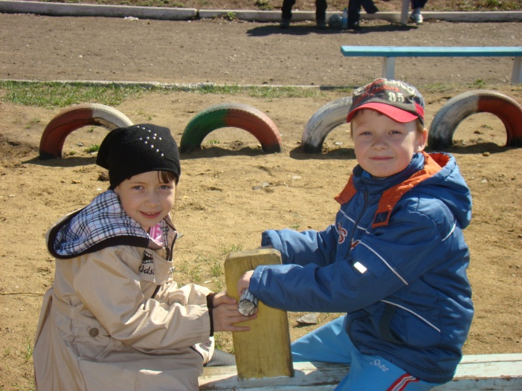
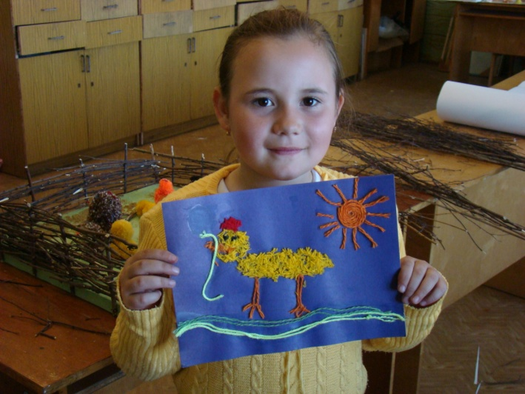
наполнение разнообразными играми, проектами

Slide 14
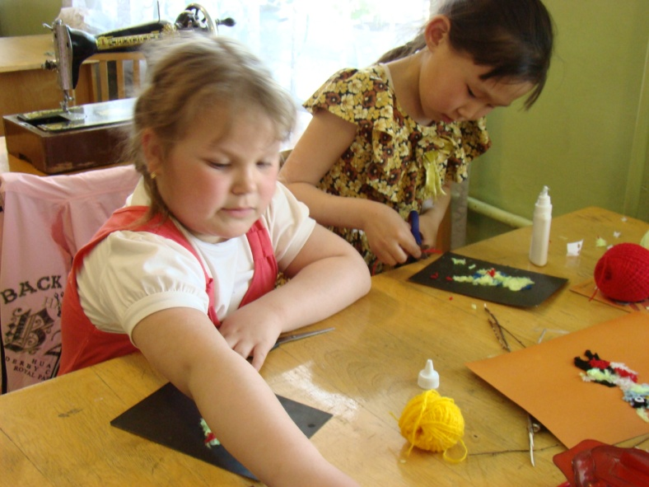
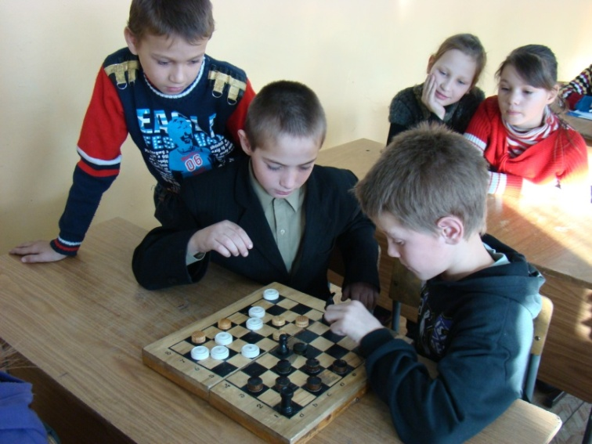
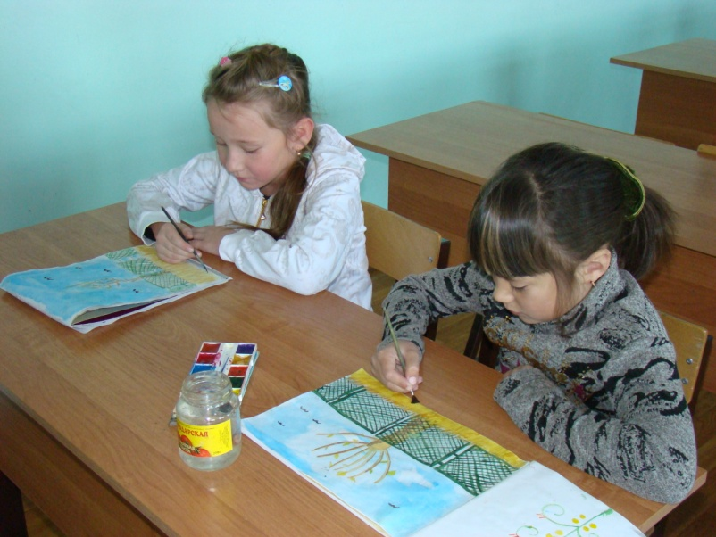
формирование коммуникативной культуры ребенка

Slide 15
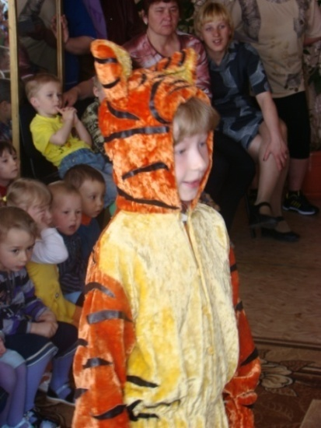
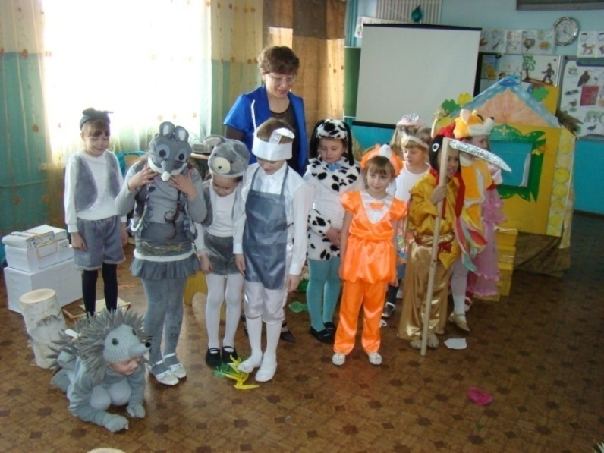
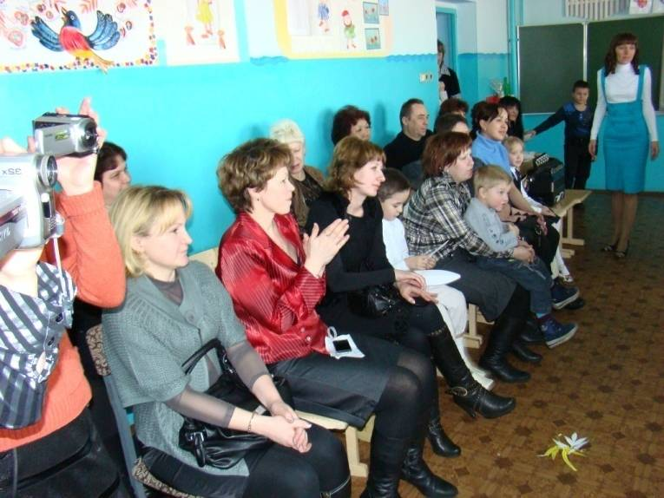
Социальные проекты
Публичный отчет для родителей и гостей школы
2010г.
Экологическая сказка «Суд над человеком»
Сказка «Заячья избушка»

Slide 16
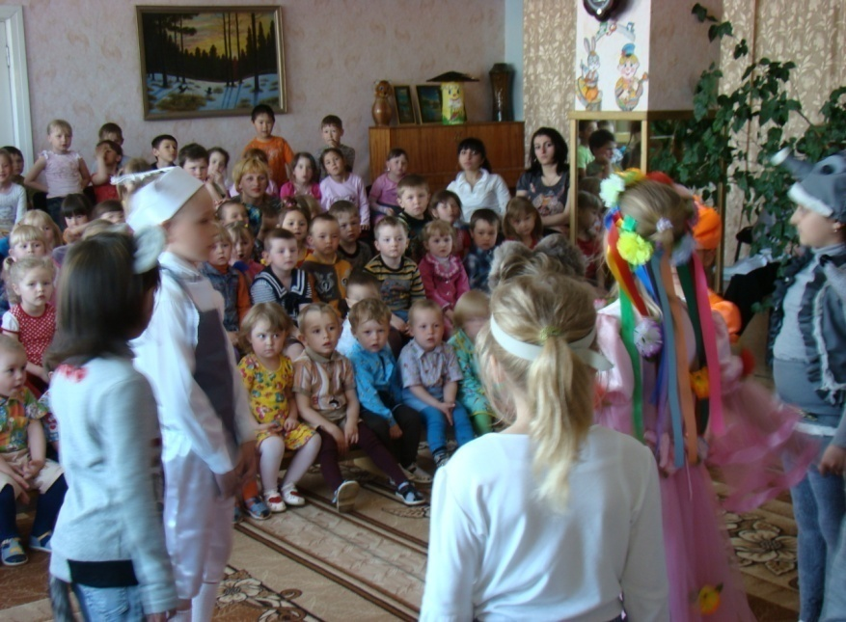
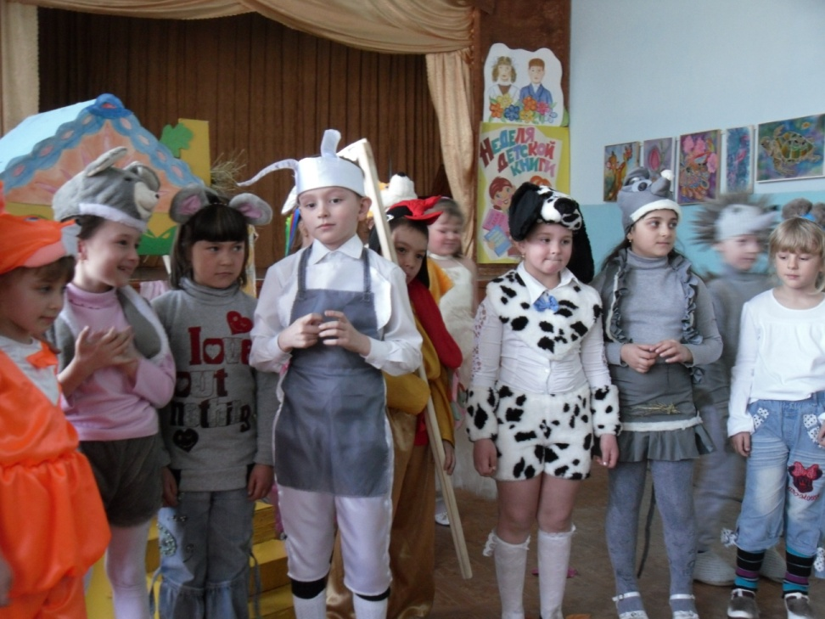
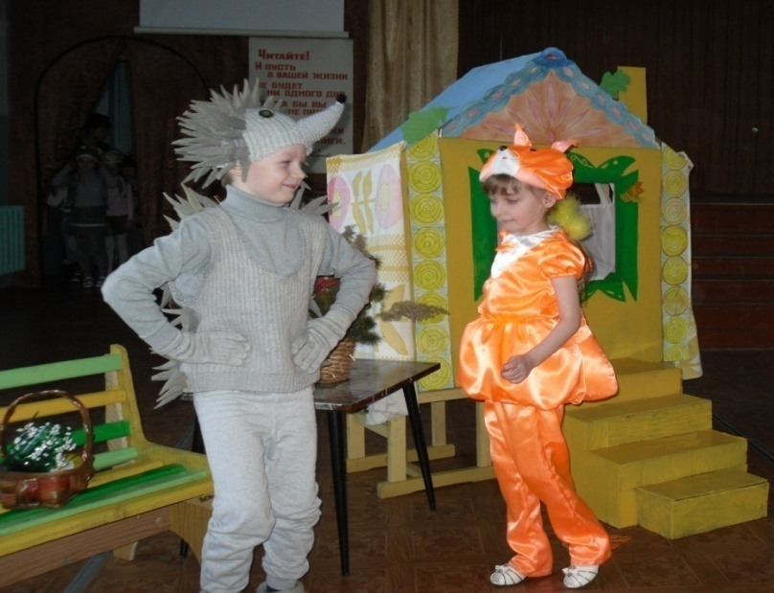
Художественные акции школьников в окружающем школу социуме
Спектакль для учащихся школы
Спектакль для малышей
в детском саду.
Спектакль
для гостей школы.

Slide 17
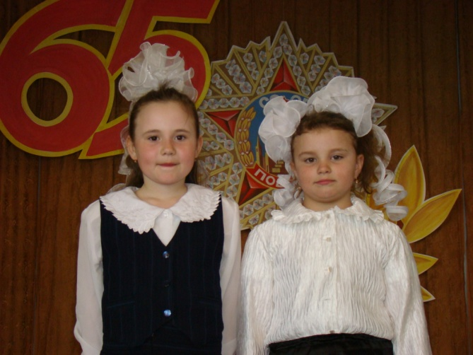
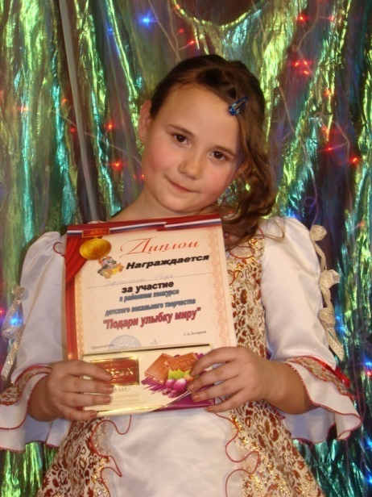
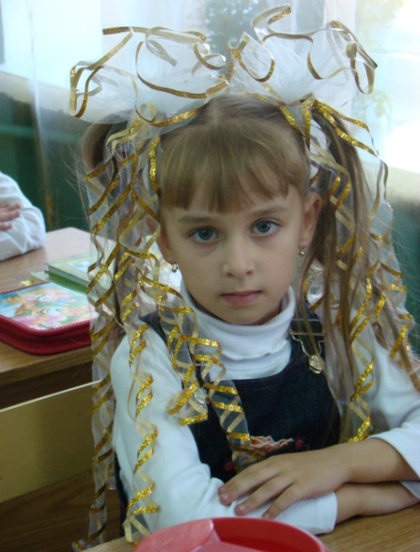
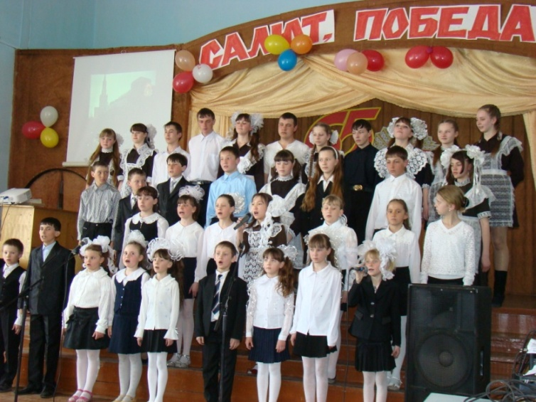
Участие во внеклассных мероприятиях школы, области, края
Смотр художественной самодеятельности
Конкурсы: «Подари улыбку миру»; «Музыкальный дождик»
Задорожина Надя
Школьная олимпиада по русскому языку
Подгорбунская Даша , 1 место . 2011г.

Slide 18
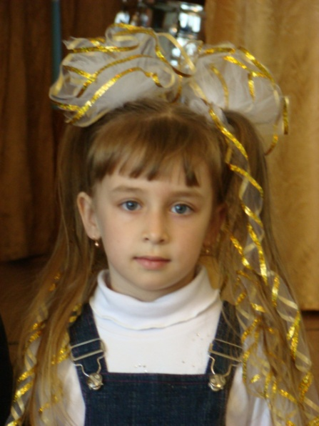
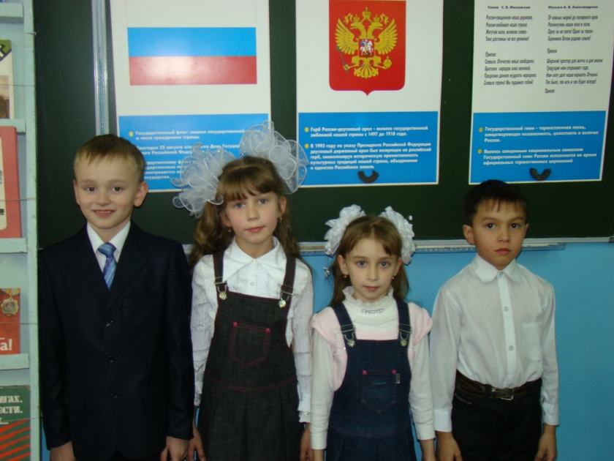
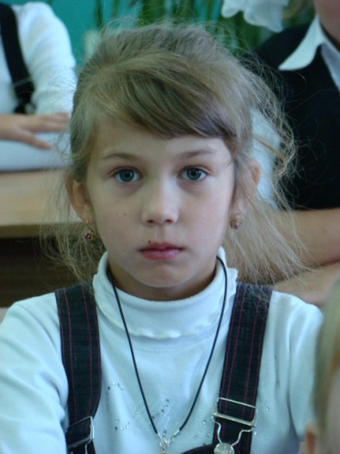
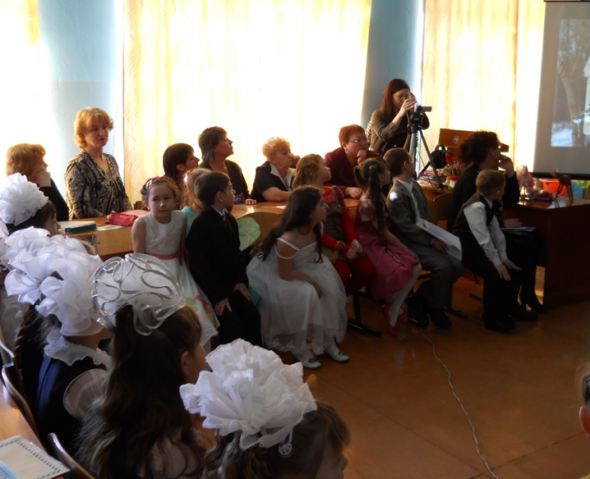
«Русский медвежонок», 2010г.
1место по школе
Участие в литературных конкурсах
2010 -2011 учебный год
Исаева Евгения
Подгорбунская Дарья
I место, 2010 г.
Тринько Даниил
II место , 2010 г.
Участие в научной конференции, 2011г.

Slide 19







Проекты
коллективный проект «Птичий двор»
индивидуальные проекты в разных видах деятельности

Slide 20
СПАСИБО
ЗА ВНИМАНИЕ

